Slide 1
«Использование технологий социализации и игр на социализацию в работе детьми 5-7 лет»
Вышегородцева Ксения Алексеевна
Ленинградская область, Выборгский район, «Детский сад г.п. Рощино»

Slide 2
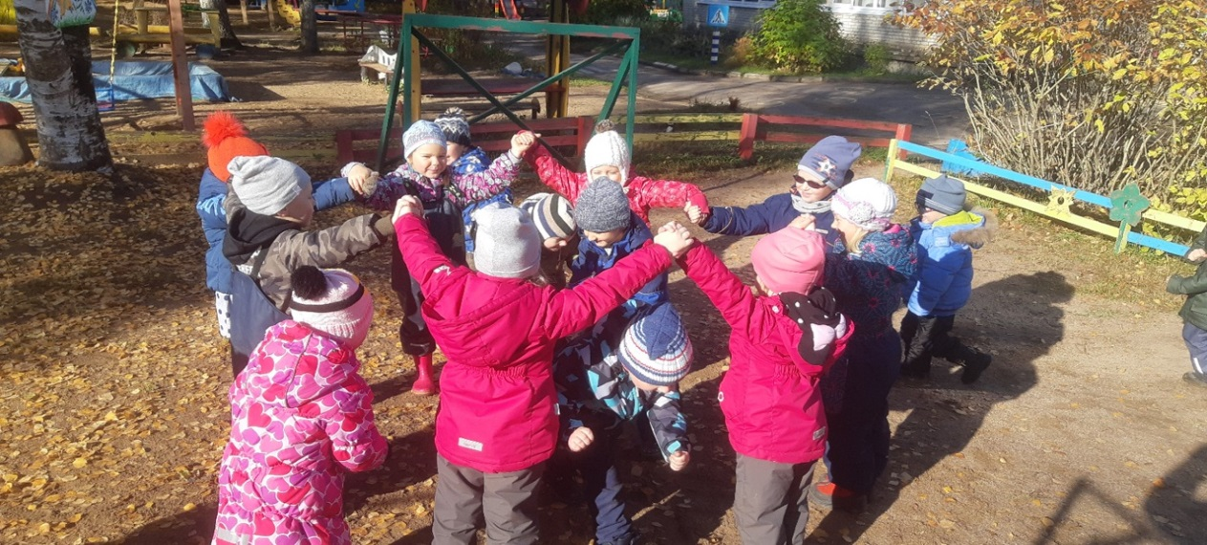
Проблема социализации является особо актуальной в настоящее время, т. к. общество сегодня предъявляет новые требования к социальному статусу человека, требует от него целесообразности и полезности приложения сил и максимально полное личностное развитие. Социализация личности начинается с первых же
лет жизни, т. е. именно в детском возрасте у
каждого начинает закладываться своя собственная
картина мира, в общих чертах начинает
формироваться своё представление об
обществе, в котором он живет,
о принципах построения жизни.
Иными словами период детства является
первой ступенью в процессе социализации личности.

Slide 3
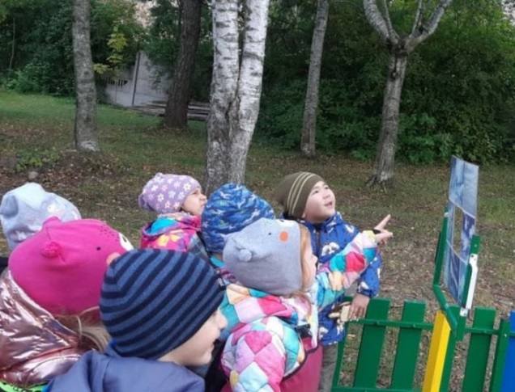
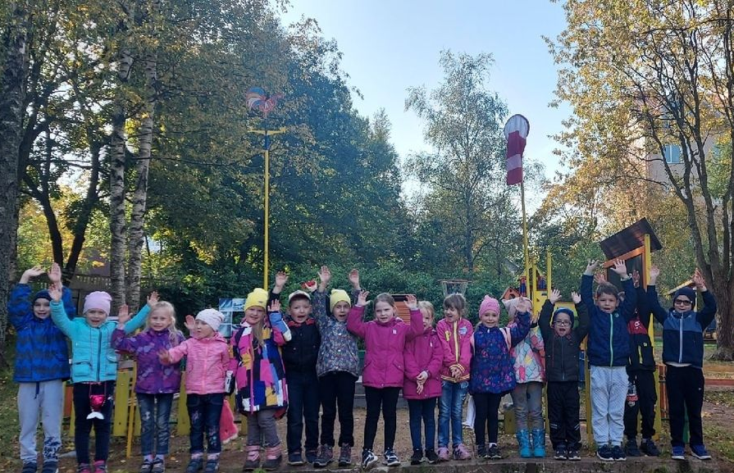
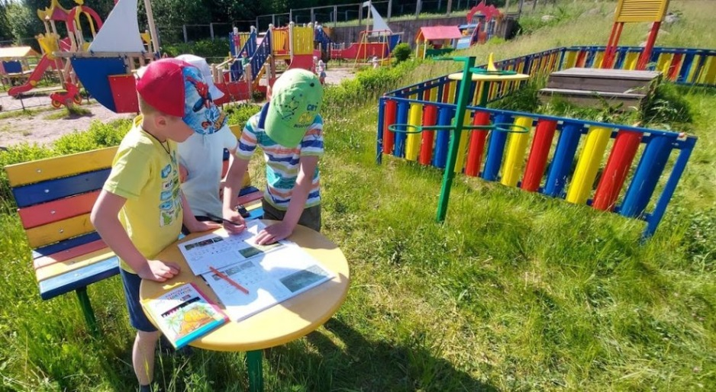
В своей работе я выбрала экологическое воспитание, как неотъемлемая часть социализации детей дошкольного возраста.
Чтобы иметь представления о природе, мы вместе с детьми начали с самого простого- наблюдения за природными явлениями,
но не простые наблюдения, а с помощью
метеорологической площадки, которая
позволила нам развивать исследовательские умения
(умение выявлять проблему, наблюдать, проводить
эксперимент, анализировать, обобщать)
по метеорологическими приборам.

Slide 4
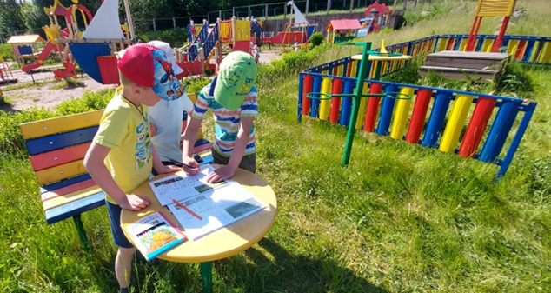
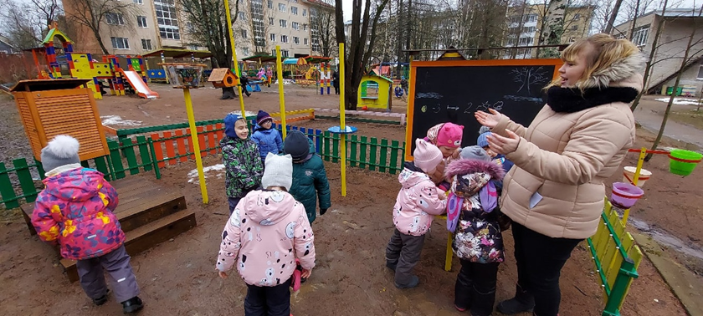
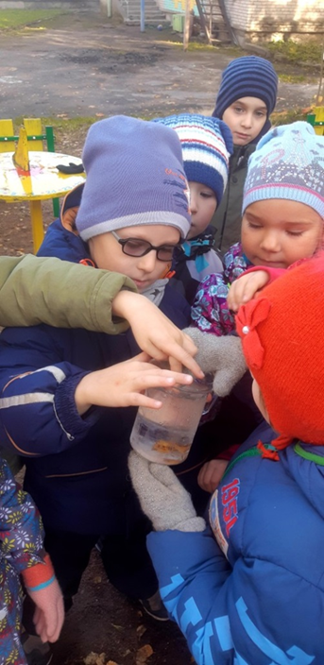
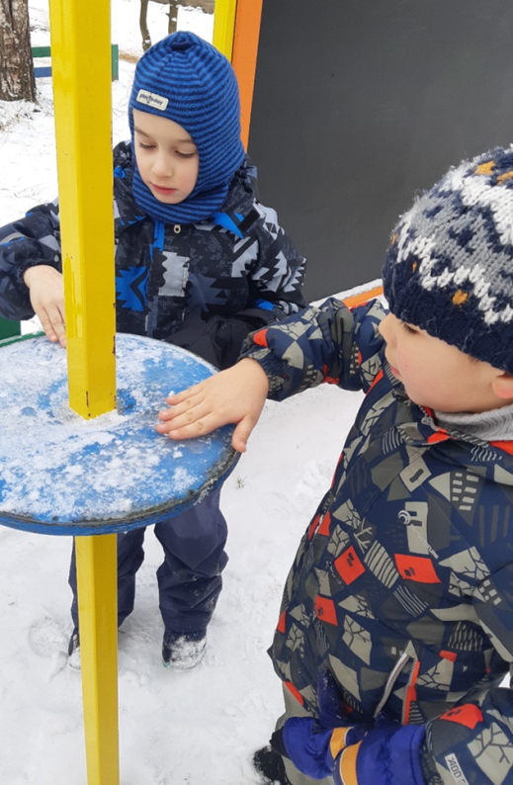
«Человек стал человеком, когда услышал
шепот листьев и песню кузнечика,
журчание весеннего ручья и звон
серебряных колокольчиков в бездонном
летнем небе, шорох снежинок и завывание
вьюги за окном, ласковый плеск волны
и торжественную тишину ночи, – услышал,
и, затаив дыхание, слушает сотни и тысячи
лет чудесную музыку жизни».
В. А. Сухомлинский.
Благодаря систематическим наблюдениям на метеостанции, дети стали замечать ежедневную красоту природы и изменения в погоде. Но этого нам оказалось мало, поэтому мы …

Slide 5
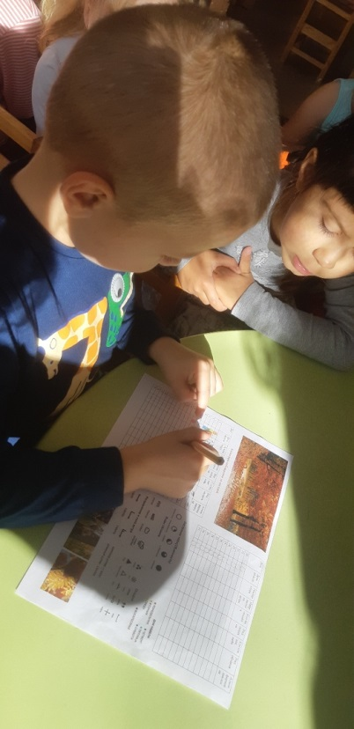
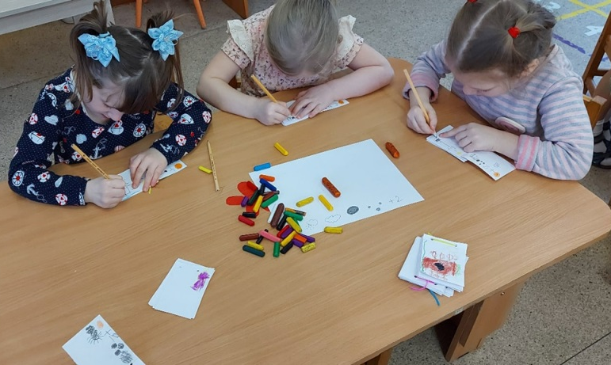
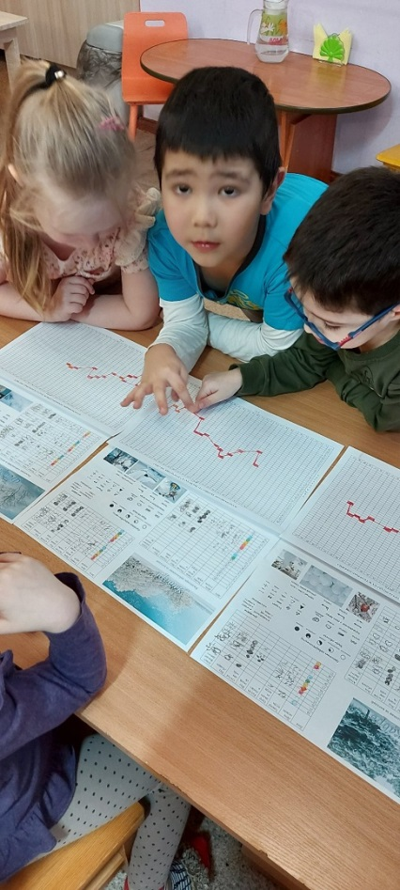
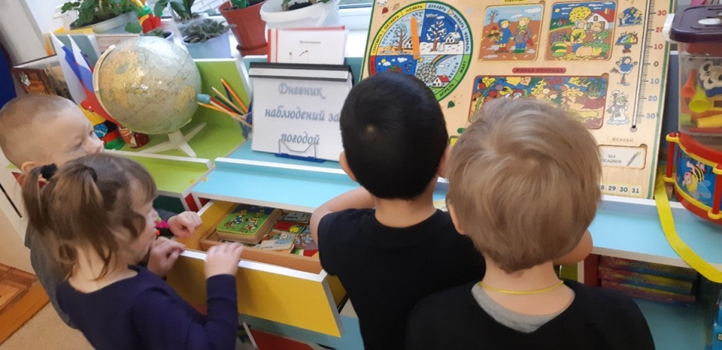
… создали «Дневник наблюдений за погодой» погоды, в котором дети ежедневно фиксировали специальными символами дни недели, температуру, количество и вид осадков и давление. Помимо одного общего дневника, дети создали себе индивидуальные дневники на каждое время года . Дневник наблюдений позволил нам делать выводы (каждого месяца и каждого времени года): самый теплый и холодный день, каких осадков было больше, как изменялась температура в течении времени.

Slide 6
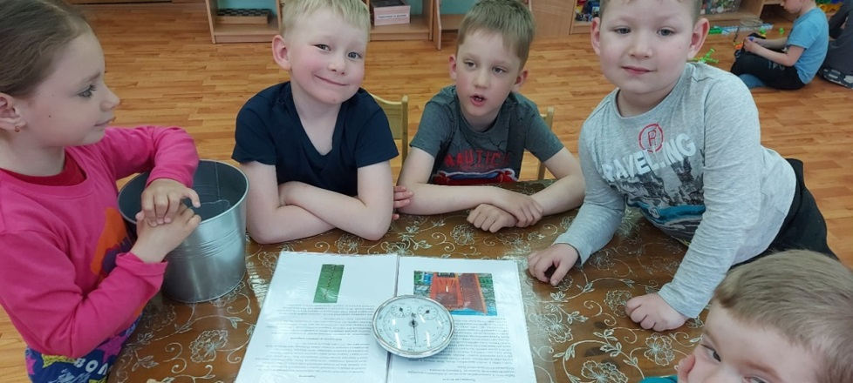
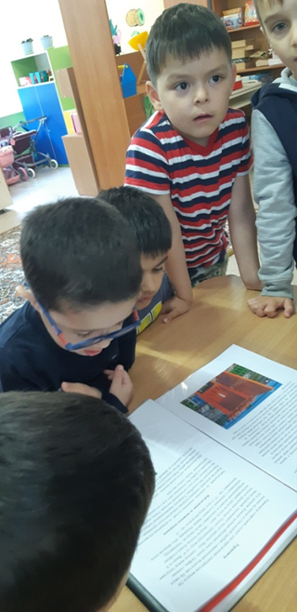
Перед работой на метеостанции было создано пособие о метеорологических приборах на метеостанции
В процессе наблюдения один мальчик заметил, что ласточки низко летают, и сказал, что будет дождь. На основании этого ребята дома узнали различные приметы и мы составили пособие «Приметы погоды»
Так же было разработано пособие «Виды облаков», которое помогло нам более точно определять виды облаков

Slide 7
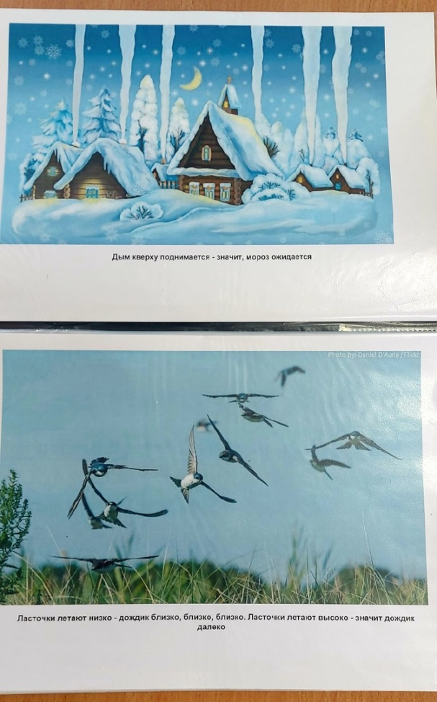
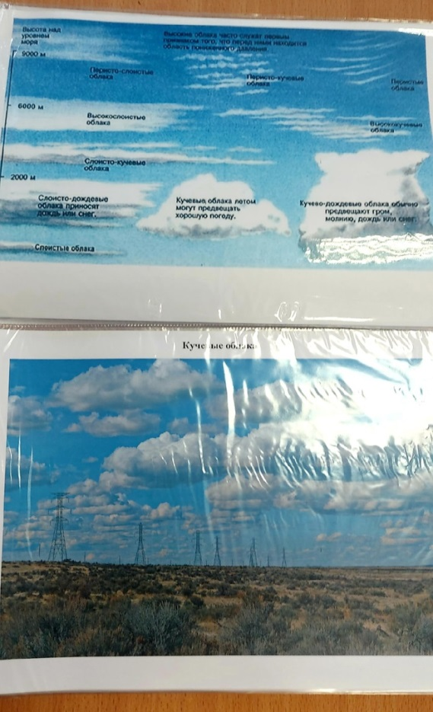
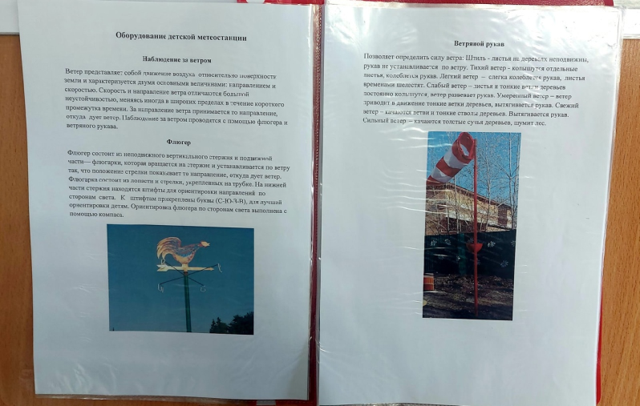
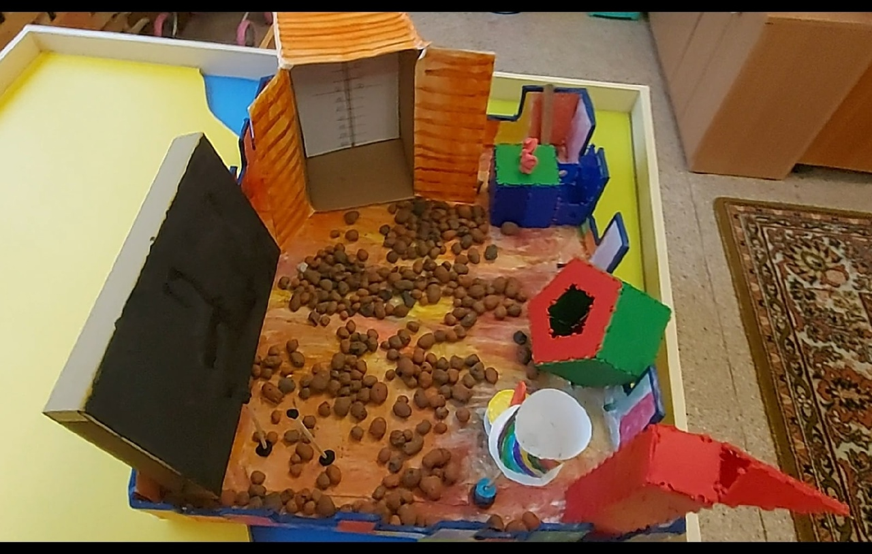
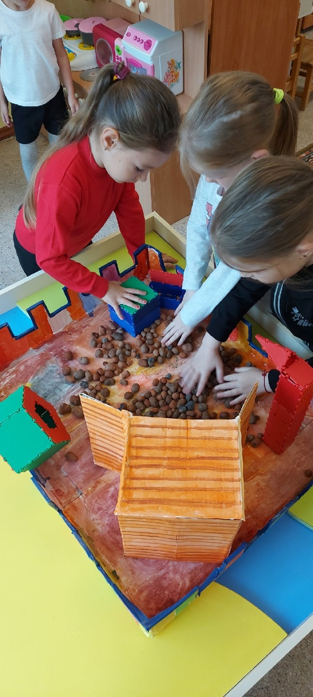
Инструкция по метеостанции
Приметы погоды
Виды облаков
Совместно с детьми был создан макет метеостанции

Slide 8
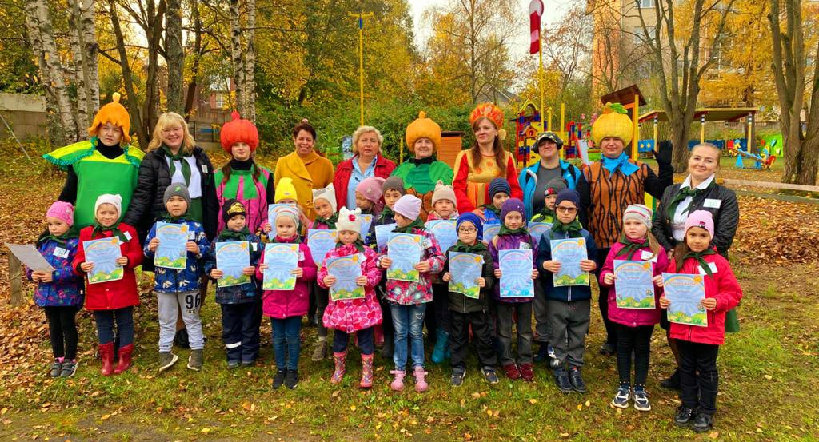
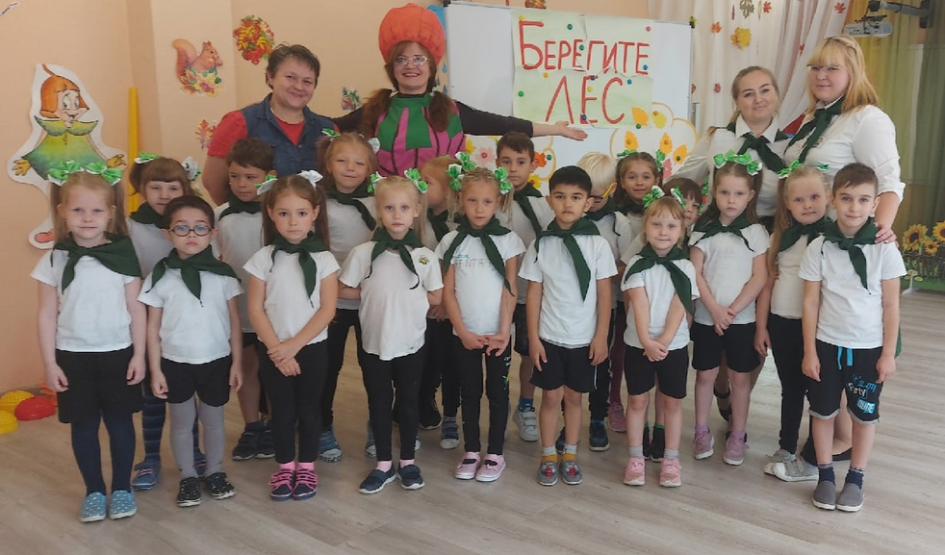
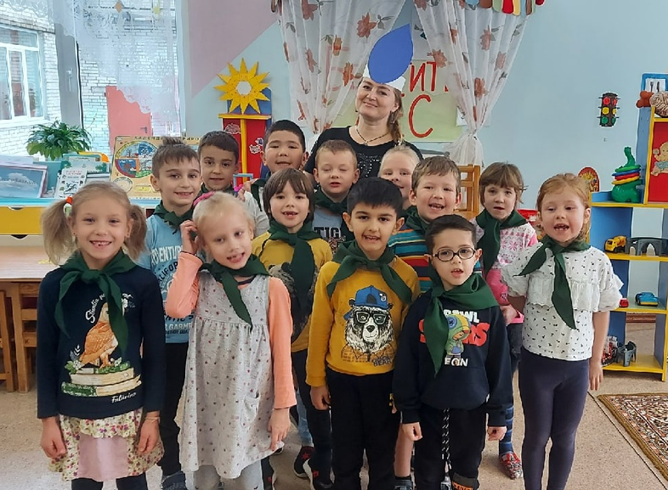
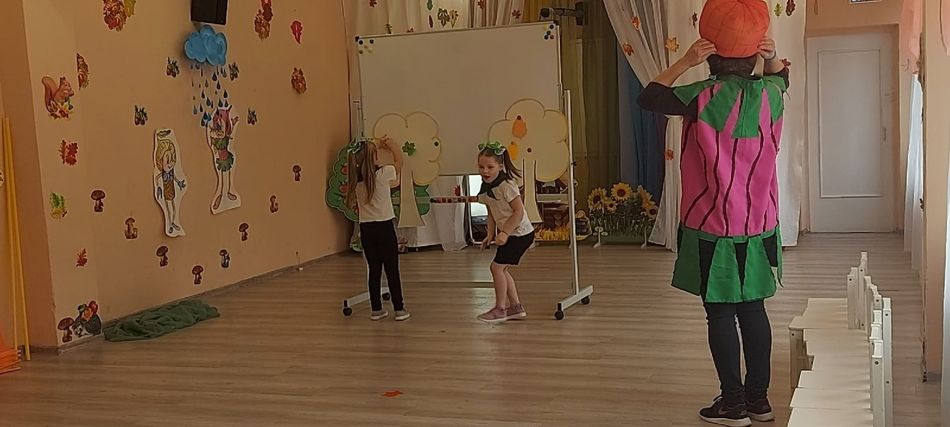
После наблюдений за природой нам захотелось большего, и вместе с ребятами мы вступили во Всероссийский проект по экологическому развитию «Эколята-молодые защитники природы»
В рамках проекта мы участвовали в различных праздниках и акциях

Slide 9
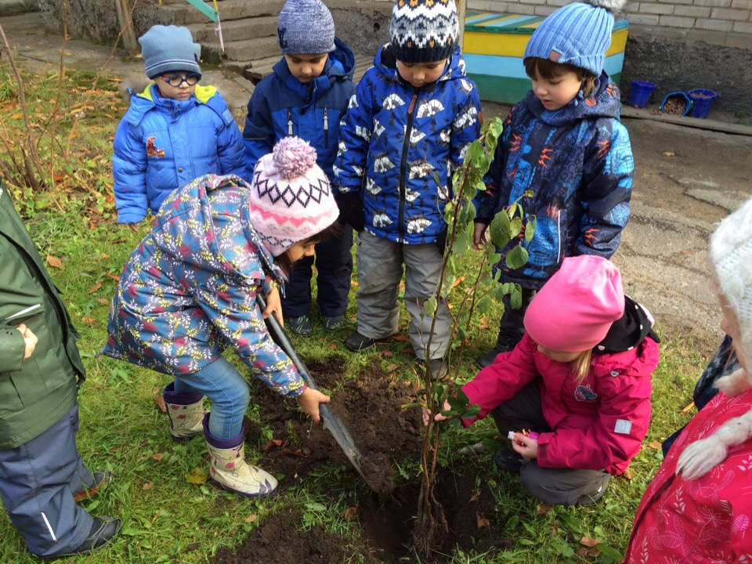
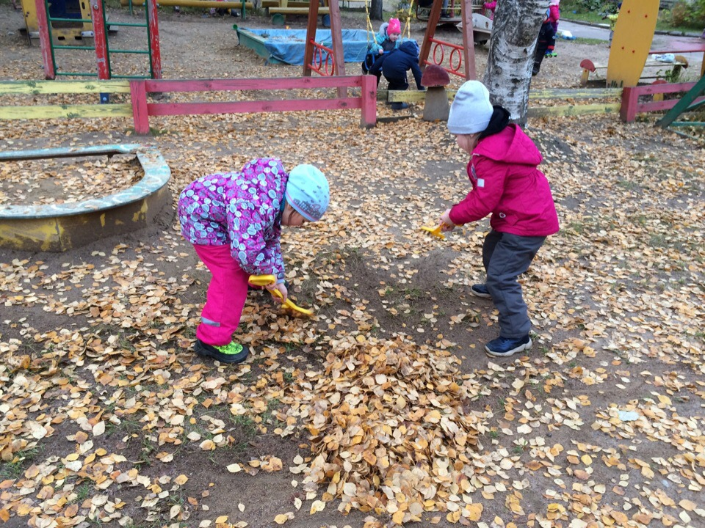
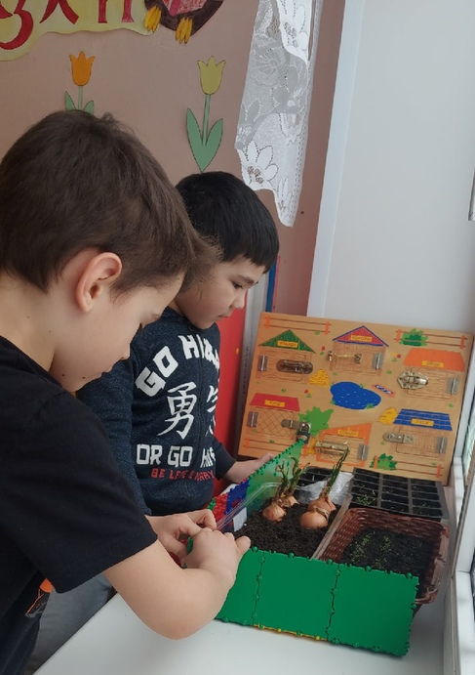
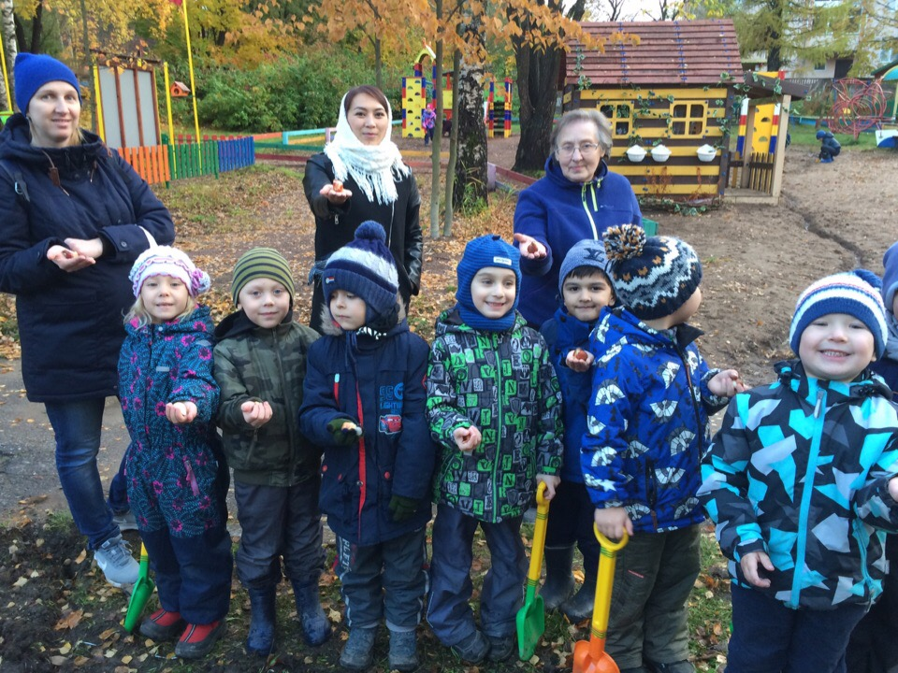
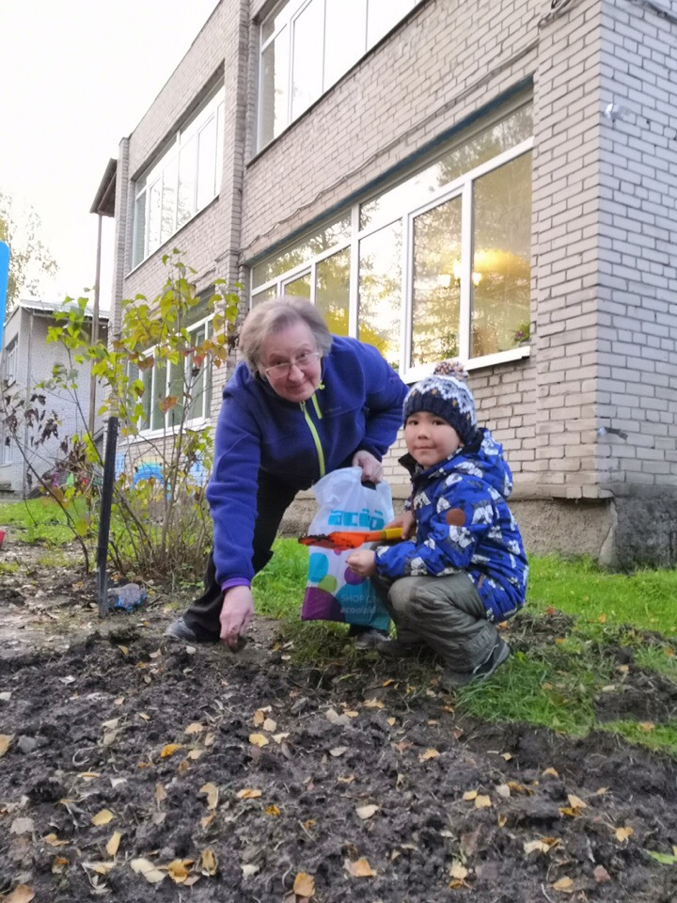
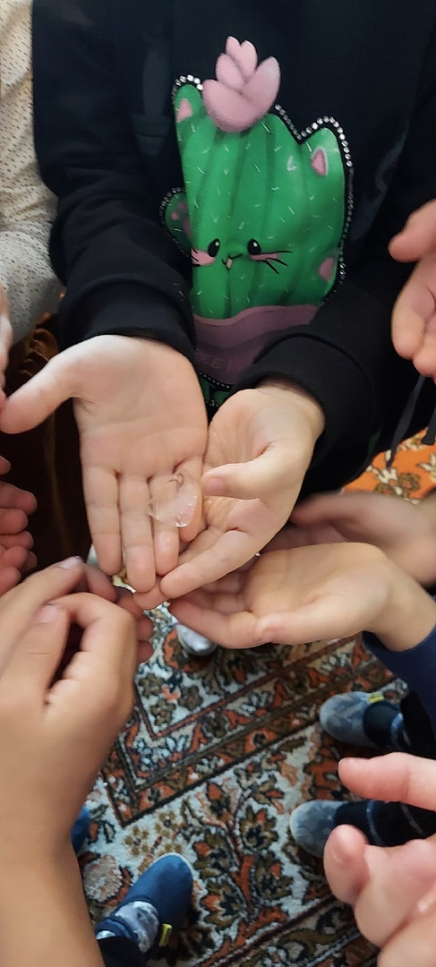
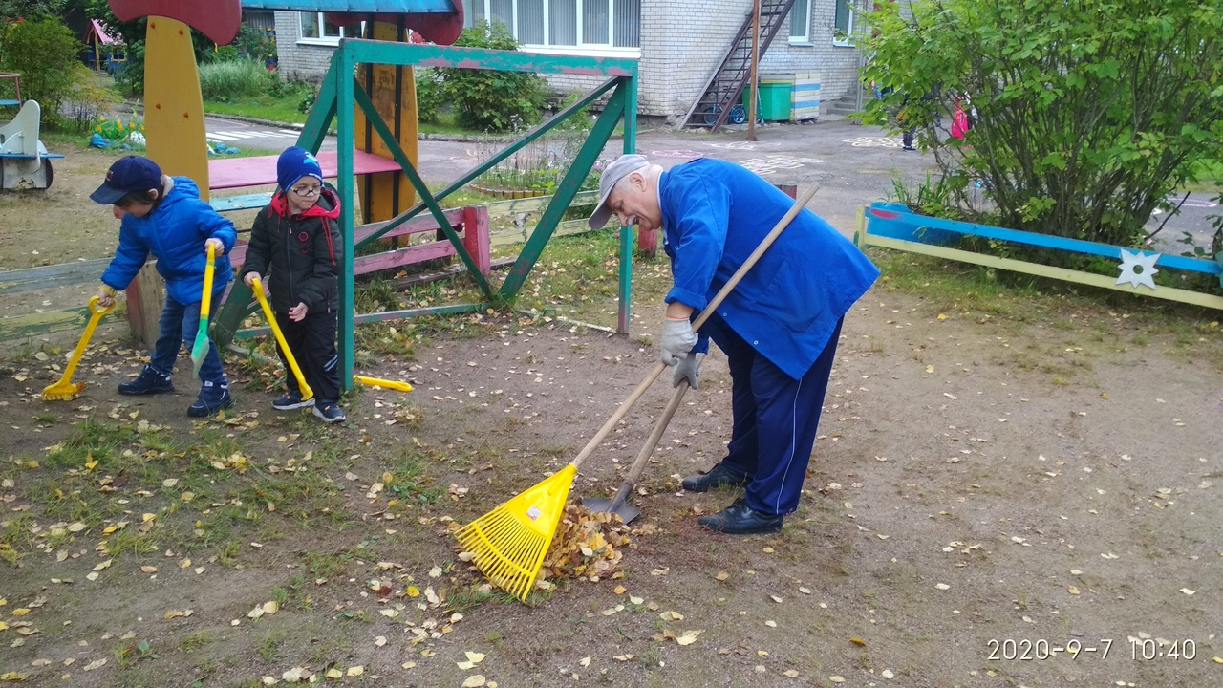
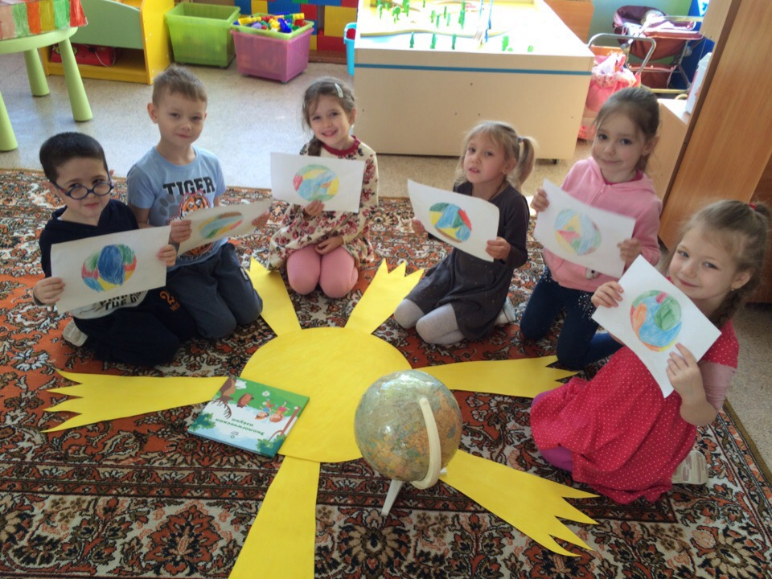
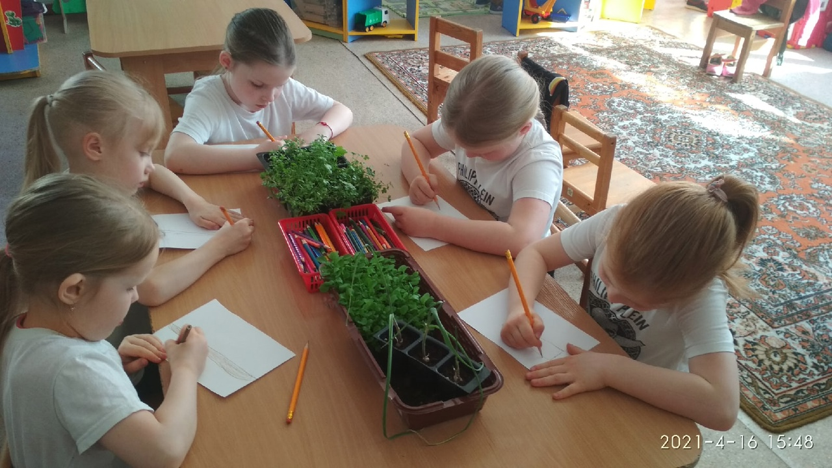
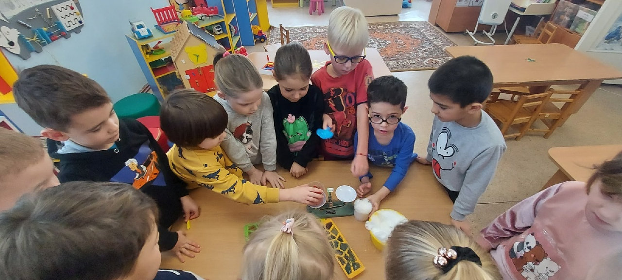
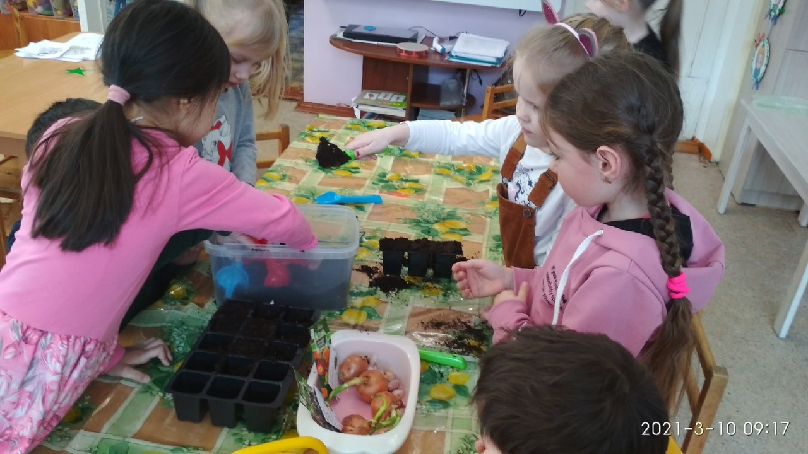
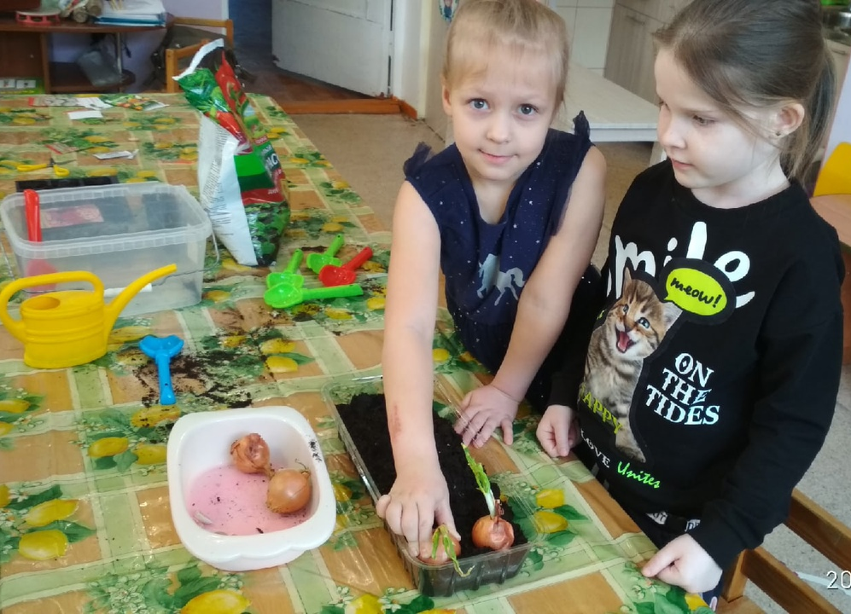
Вместе с ребятами мы постоянно искали в природе что-то новое, интересное, захватывающее, помогали ей: ухаживали за растениями, сажали деревья и убирали мусор с участка

Slide 10
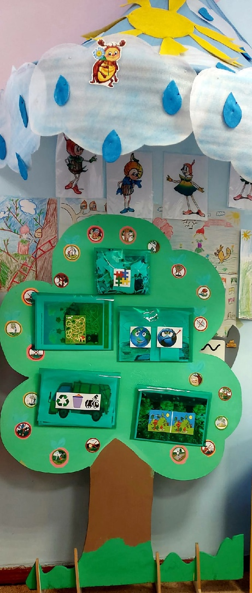
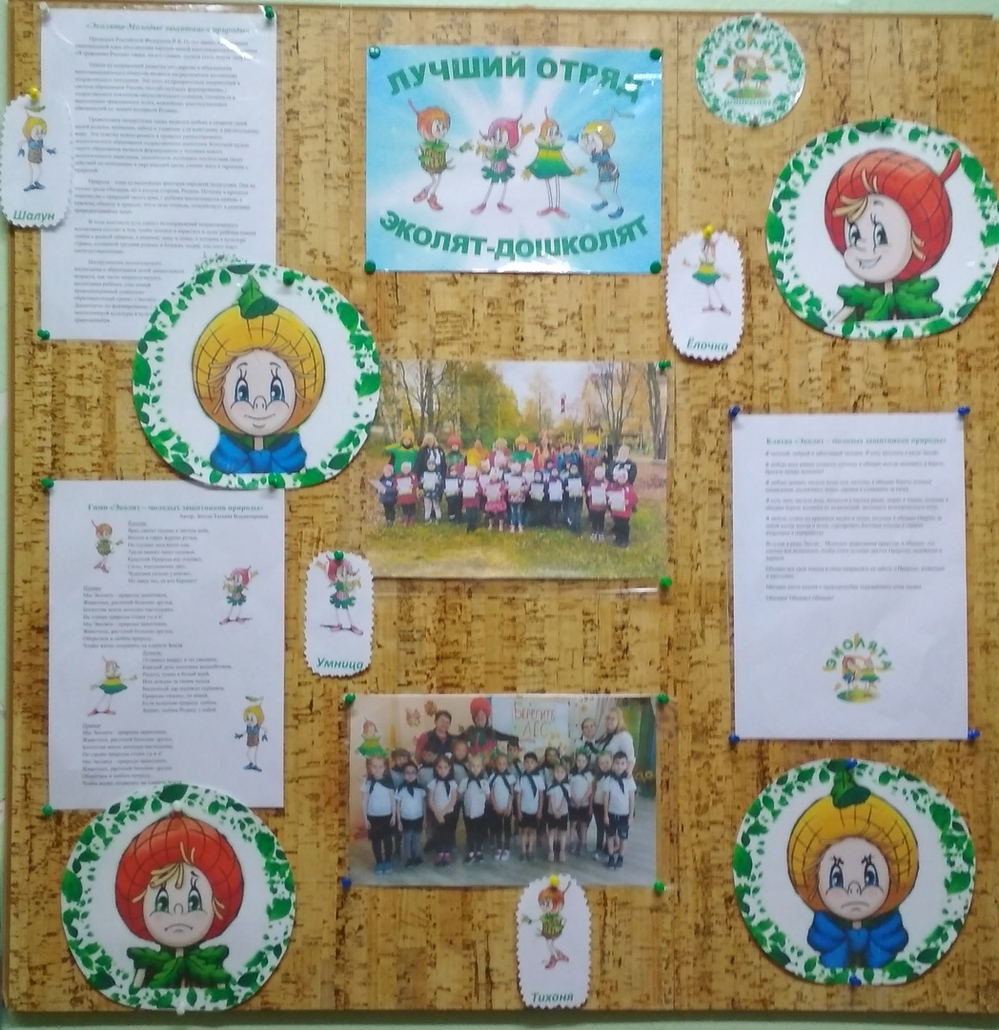
В нашей группе для родителей создан уголок с информацией по экологическому воспитанию, а для ребят в группе создано дерево с различными играми с экологической направленностью.

Slide 11
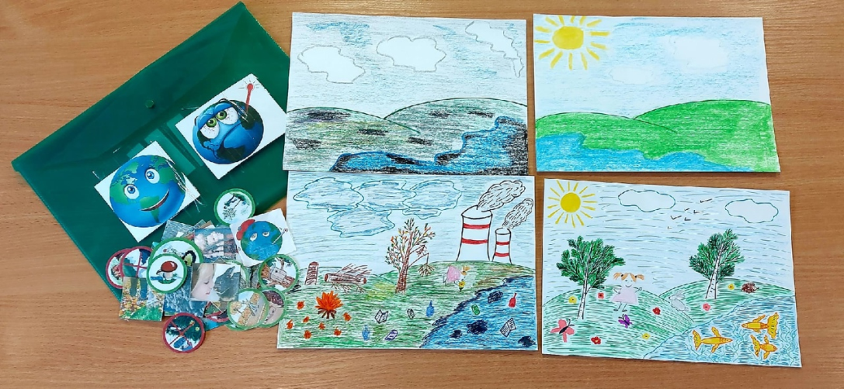
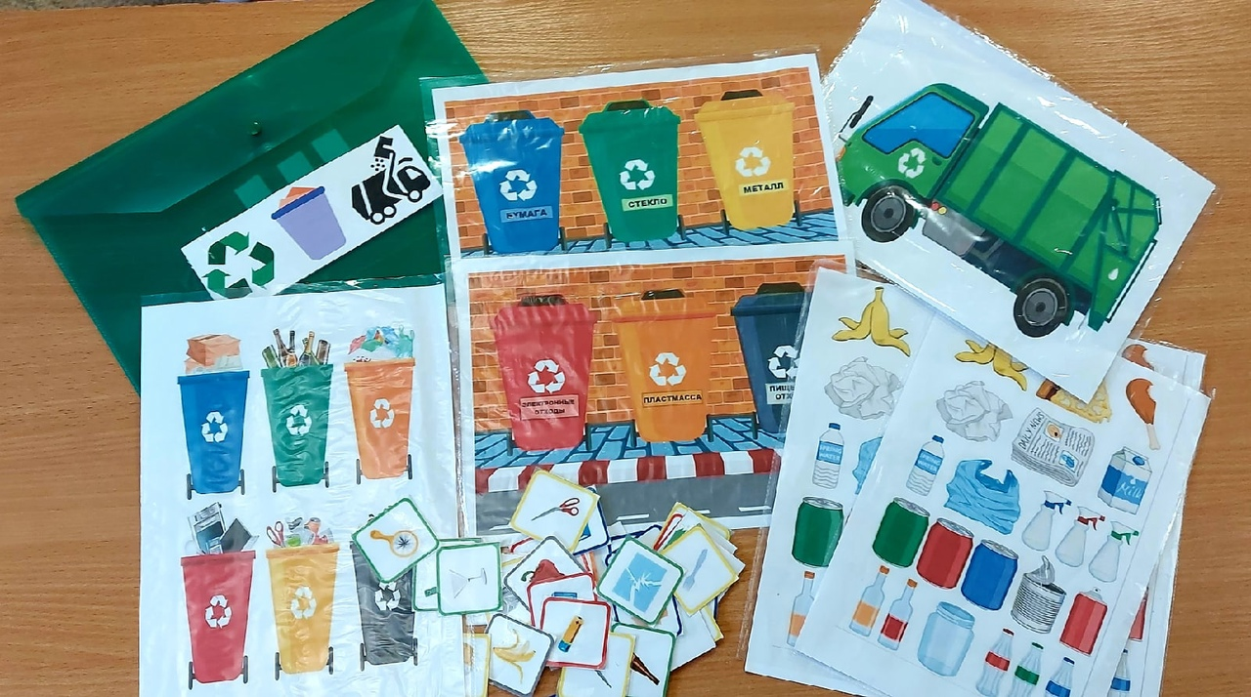
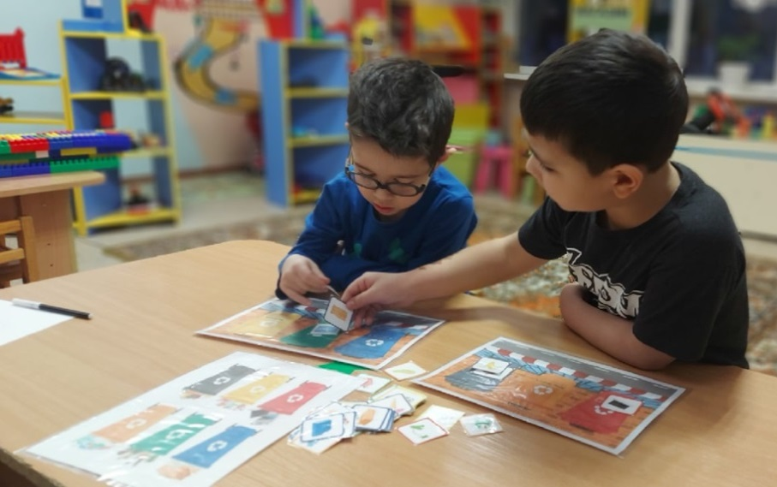
«Здоровая и заболевшая планета»
«Сортируем мусор»

Slide 12
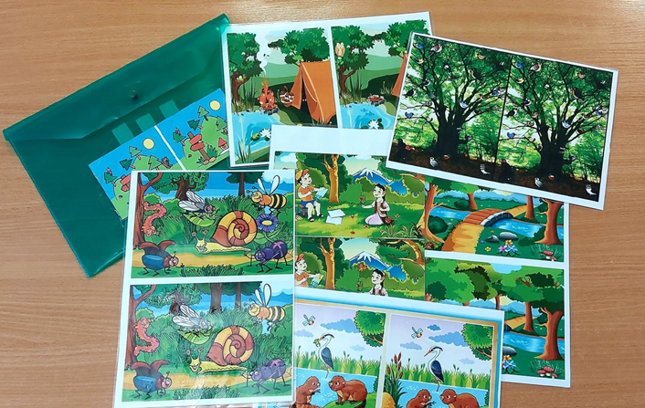
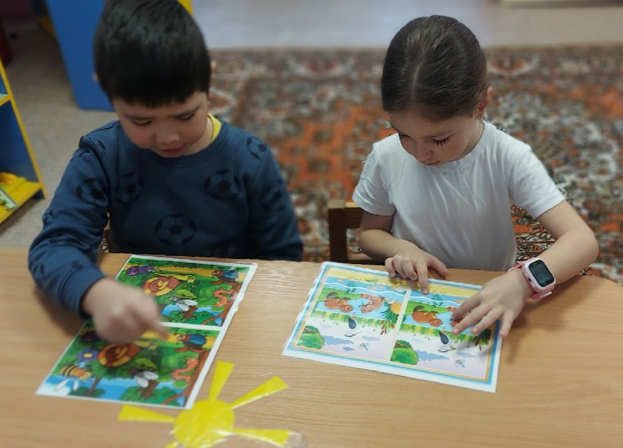
«Найди различия»

Slide 13
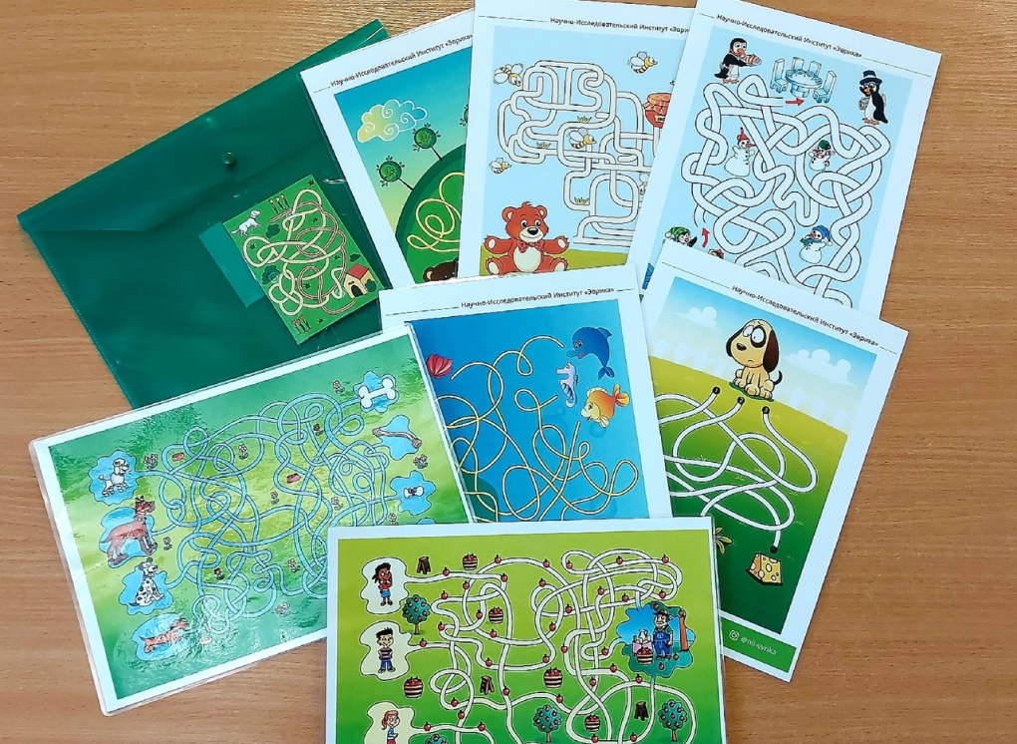
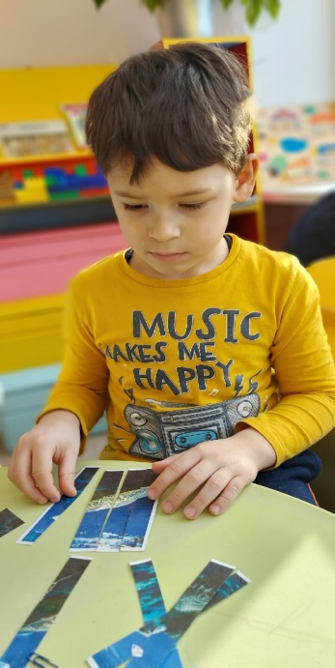
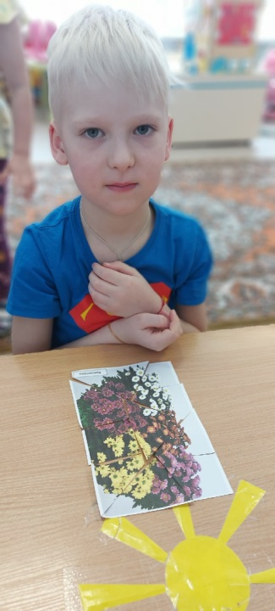
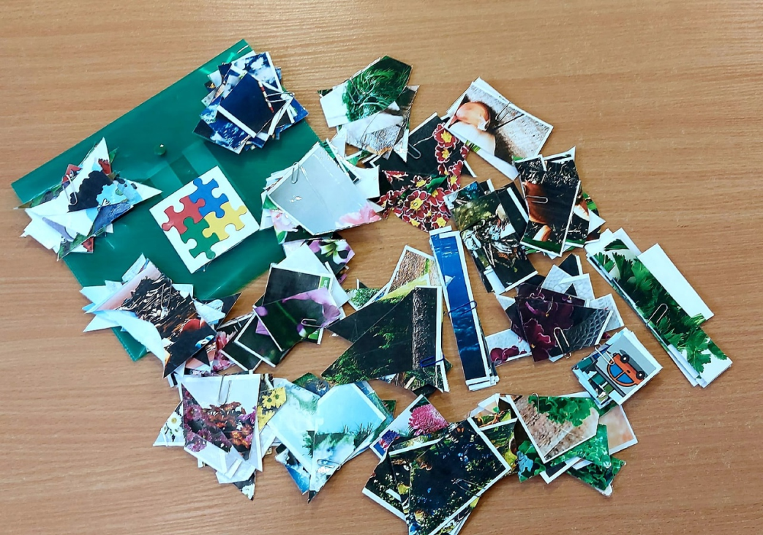
«Пазлы»
«Лабиринт»

Slide 14
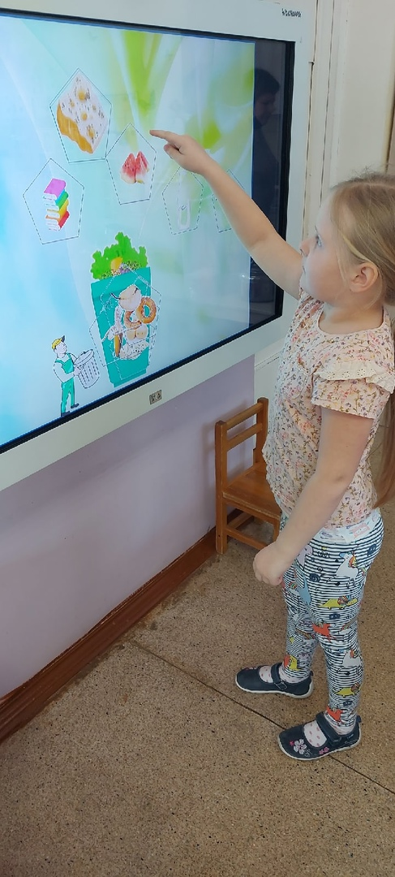
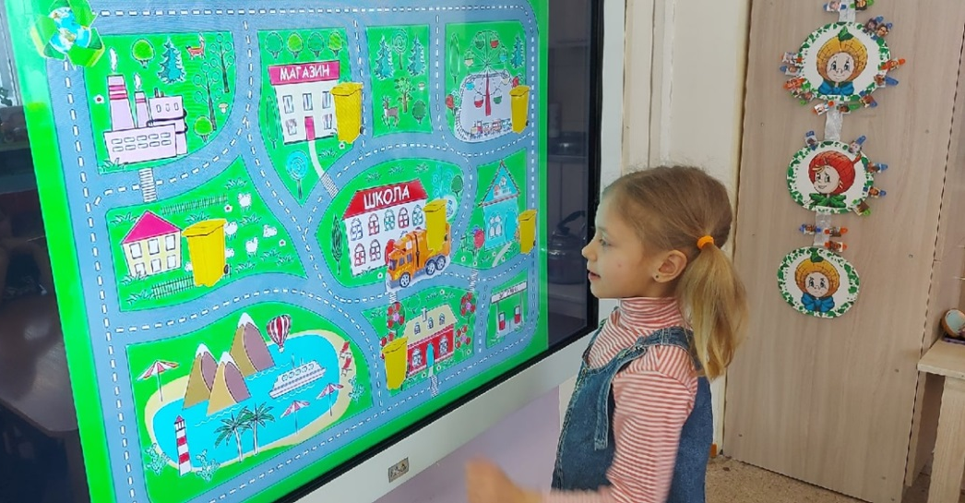
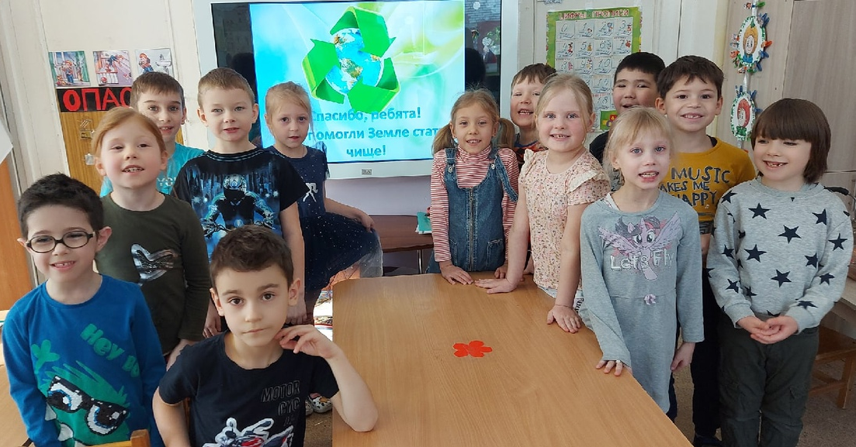
Интерактивная игра «Сортируем мусор»

Slide 15
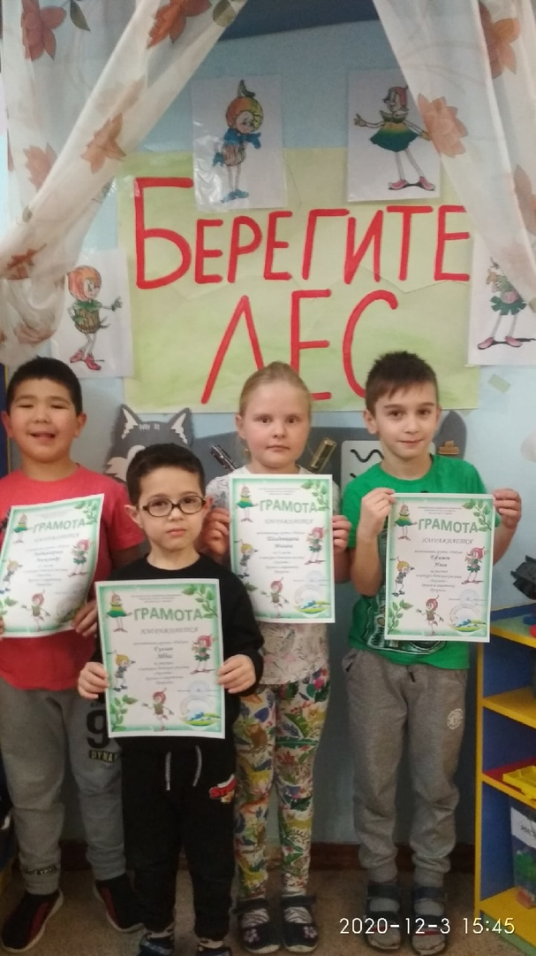
Совместно с родителями и детьми мы принимаем участие в различных Экологических конкурсах на муниципальном и всероссийском уровне, а так же принимали участие во Всероссийском уроке по экологическому воспитанию.

